Slide 1

Instituto Mexicano de
Estudios Superiores y de Posgrado
Integrantes del Equipo
Iván
Argelia
Martin

Slide 2
El proyecto es un Acuario
Estará conformado por las siguientes paginas web :
INICIO
NOSTROS
SERVICIOS
GALERIA
CONTACTO

Slide 3




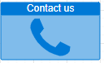
ESQUEMA DE SITIO

Slide 4
INICIO
Es donde encontramos la estructura de la pagina.
Un encabezado en el cual tenemos el logotipo del acuario, seguido de las demás paginas donde encontramos información sobre nosotros, nuestros servicios, una galería, y por ultimo un contacto.
En le cuerpo del correo una breve descripción de nosotros, algunos de nuestros eventos y promociones si lo adquieres en línea.
Un pie de pagina en donde nos dejas tu Email para recibir información de ofertas y noticias de nosotros.

Slide 5
NOSOTROS
Información de nosotros visión y misión.
Centro de conservación(Con la finalidad de concientizar y ayudar a conservar el mundo marino).
Una área de preguntas frecuentes.
Espacio seguro.

Slide 6
SERVICIOS
Ventas corporativas.
Eventos especiales o sociales.

Slide 7
GALERIA
Es una breve descripción de cada una de nuestras áreas y la mayor parte son fotos de todas las zonas del acuario.

Slide 8
CONTACTO
En esta se encontrara un mapa con nuestra ubicación.
Una área de contacto donde dejaras nombre, Email, teléfono, asunto y un mensaje.
Una área donde esta nuestra dirección, Email, teléfono, horarios de atención.

Slide 9





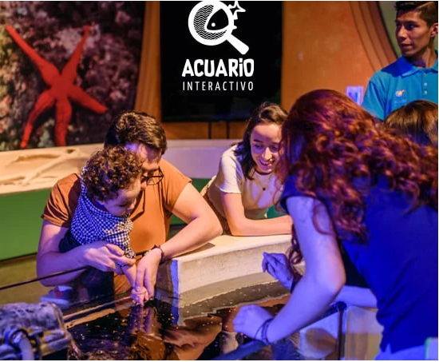
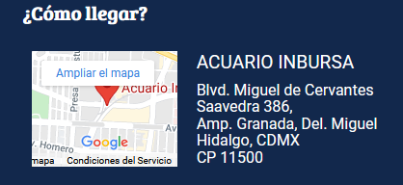
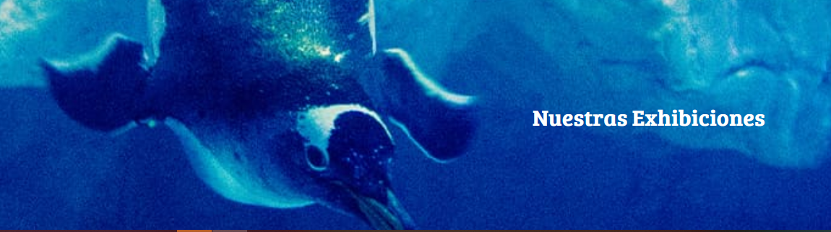
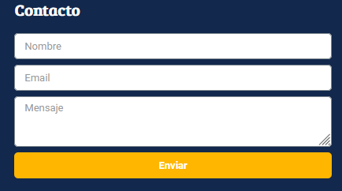
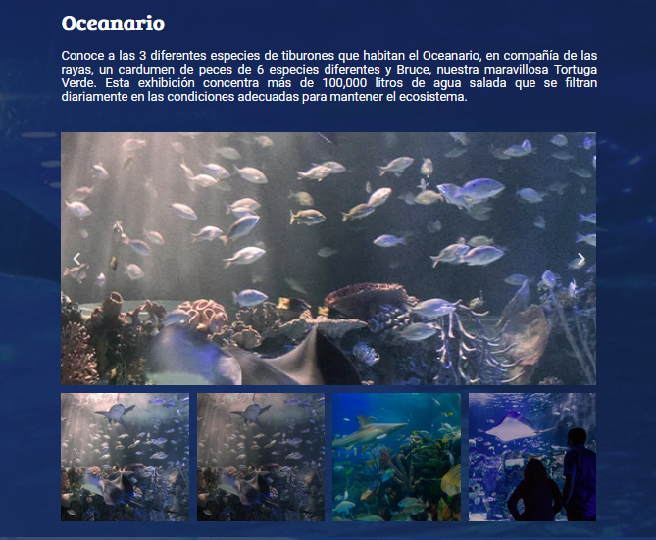
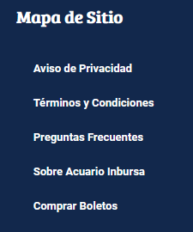

INICIO
NOSOTROS
SERVICIOS
GALERIA
CONTACTO
En esta gran experiencia podrás conocer a más de 14,000 ejemplares de 350 especies como los son tiburones, pingüinos, rayas, medusas, ajolotes, diversos reptiles y más, en un recorrido a través de dos acuarios y más de 50 exhibiciones.
Además conoce de cerca nuestro Centro de Conservación y Laboratorio de Reproducción, donde realizamos grandes esfuerzos para la preservación de la vida marina. Nuestra misión es generar pasión, interés y conciencia hacia las maravillas del mundo marino, a través de nuestros espacios de convivencia familiar que inspire a nuestros visitantes tener estilos de vida amigables con el medio ambiente. Para ello trabajamos bajo el concepto de “edutaiment”, el cual suma la educación más el entretenimiento.

Slide 10
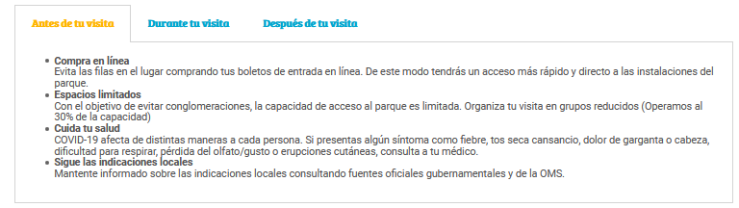
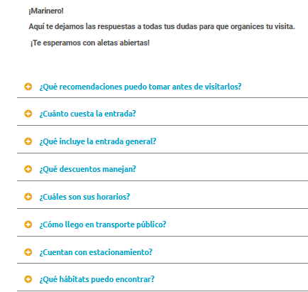
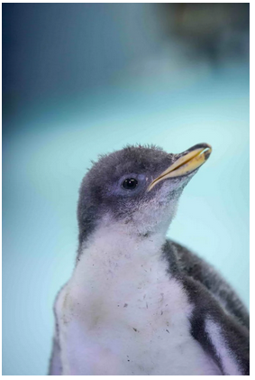
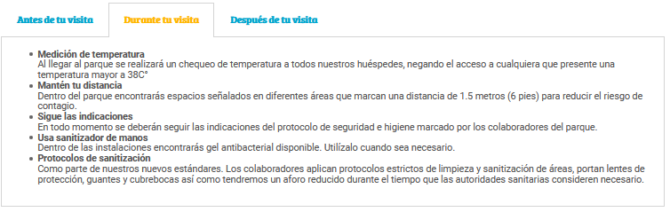
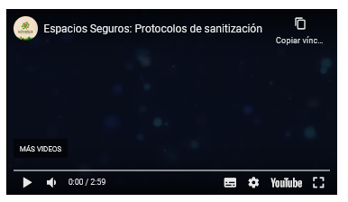
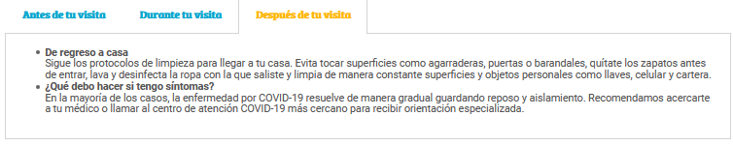
INICIO
INFORMACION
SERVICIOS
GALERIA
CONTACTO
Nuestra Historia
El Acuario Inbursa abre sus puertas el 11 de junio del 2014 bajo el concepto Edutainment (Educación + Entretenimiento), para que los visitantes vivan una divertida y educativa experiencia desde el fondo del Océano hasta la fría Antártida, con 14,000 ejemplares de más de 350 especies entre las que destacan tiburones, caballitos de mar, tortugas, cocodrilos, pirañas, medusas, corales, pingüinos, y más; que podrán apreciar en 48 diferentes exhibiciones en un área de 3,500 metros cuadrados repartidos en una estructura de cuatro niveles subterráneos.
La inspiración para construir el Acuario Inbursa es producto del grave deterioro de los ecosistemas marinos y de la necesidad de concientizar a sus visitantes en ayudar a la conservación del mundo marino, ya que no solo es un centro de exhibición, también es un centro de conservación.
Nuestra Misión es inspirar pasión por la vida marina y nuestra Visión es crear protectores del mundo marino.

Slide 11
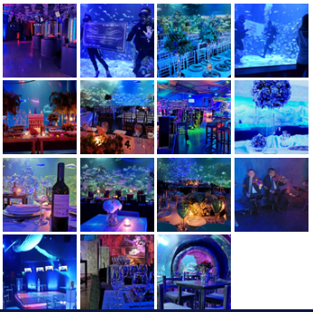
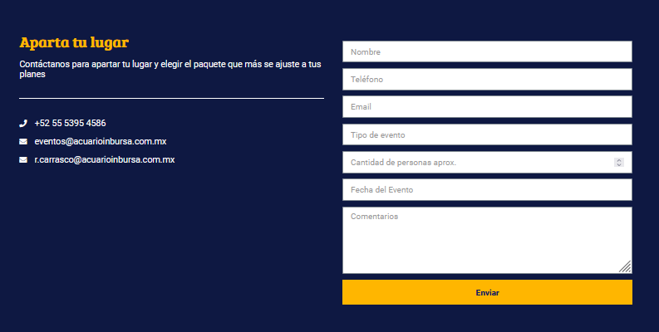
INICIO
INFORMACION
SERVICIOS
GALERIA
CONTACTO
Escuelas
Brinda a tus alumnos la oportunidad de conocer dos espacios únicos, visual e interactivo donde aprenderán sobre maravillosas especies a través de un educativo y divertido recorrido, partiendo desde el fondo del océano hasta la fría Antártida conociendo más de 350 especies y más de 14,000 ejemplares como tiburones, caballitos de mar, tortugas, cocodrilos, pirañas, medusas, corales y nuestros maravillosos pingüinos, conoce este maravilloso mundo a través de 48 diferentes exhibiciones ambientadas en espacios cerrados con instalaciones de clase mundial, tecnológico y educativo en torno al agua y la vida marina, contamos con materiales e instrumentos didácticos de la más avanzada tecnología para realizar experimentos divertidos y distintas prácticas relacionadas con la vida acuática y marina, la conservación y la reproducción de especies.
Misión: Inspirar pasión por la vida marina.
Visión. Crear protectores del mundo marino.
Valores. Calidez, respeto, pasión, compromiso y excelencia.
El Acuario Inbursa y Acuario Interactivo, son espacios educativos avalados por la SEP, en nuestros recorridos tenemos expertos que le brindaran la mejor experiencia a sus alumnos.
Contamos con todos los protocolos de seguridad y atención para tener la mejor experiencia.
Servicios:
Seguro de gastos médicos dentro de nuestras instalaciones.
Baños
Apoyo médico y de emergencia
Adaptación para visitantes con diversas capacidades.
Infografía clara y atractiva de acuerdo a las últimas novedades en el mundo.
Que ofrecemos:
Visitas de reconocimiento para el director y un acompañante (previo a la visita.)
1 cortesía por cada 20 alumnos pagados
Alto contenido educativo
Box lunch
Guías de apoyo para el maestro sobre los contenidos del acuario para apoyar sus planes de trabajo.
Recorrido guiado con lenguaje y contenido adaptado a diversos niveles educativos.
Ventas Corporativas
Pregunta por los beneficios que Acuario Inbursa ofrece a las empresa e instituciones, tenemos el mejor esquema de beneficios que se adaptará a tus necesidades y de tus colaboradores.
¿Qué ofrecemos?
Atención personal a empresas
Realización de preventas corporativas
Compra de boletos
Distintos esquemas de convenios de descuento
Grupos mayoristas
Cursos de verano
Recorridos del día del niño, día de la familia, etc.
Eventos especiales
Vive una experiencia inolvidable en un ambiente totalmente único dentro de la Ciudad de México, como es el Acuario Inbursa. En un concepto único y de primer nivel podrás realizar tus eventos en un majestuoso escenario natural rodeado de sorprendentes especies marinas, ideal para tus eventos especiales.
Eventos Sociales
Propuestas de matrimonio, cenas románticas, XV años, bodas, recorridos familiares, sesión de fotos, etc.
Otros Eventos
Renta de locación para grabación, lanzamiento de productos, activaciones, etc.

Slide 12
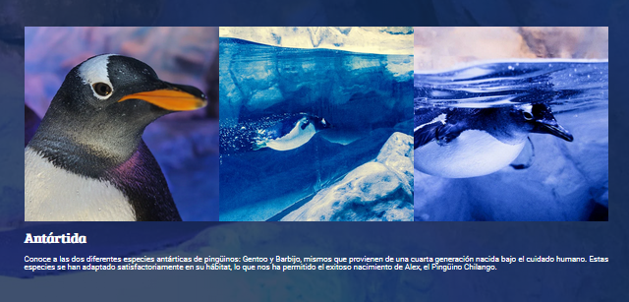
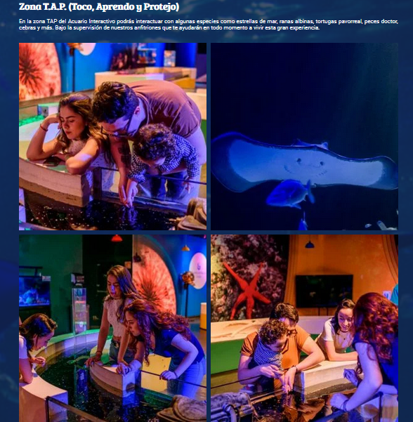
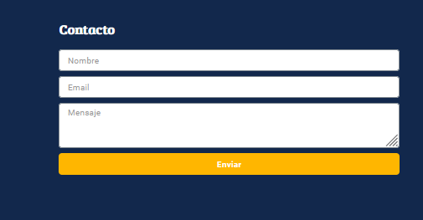
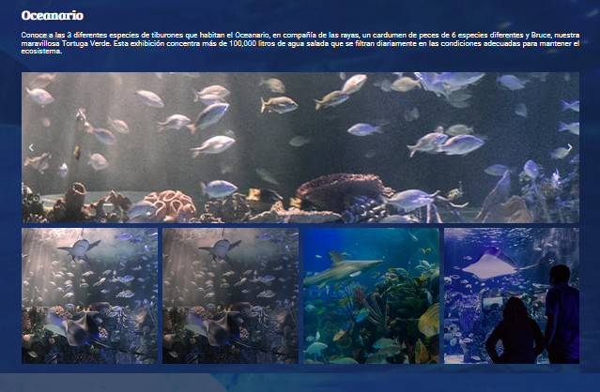
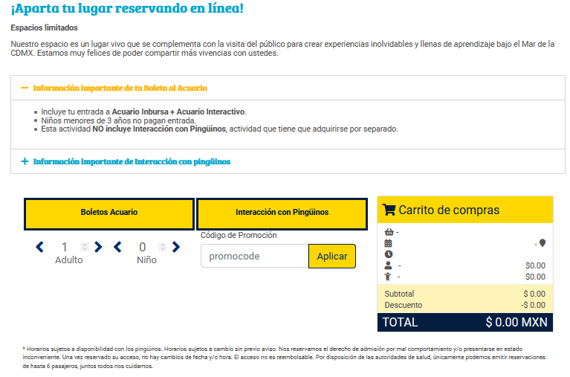
INICIO
INFORMACION
SERVICIOS
EXIHIBICIONES
CONTACTO

Slide 13
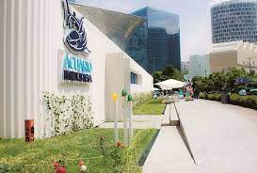
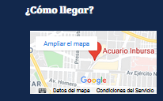
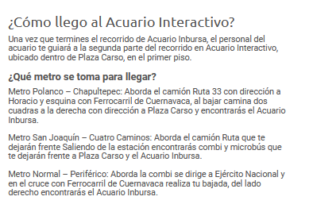
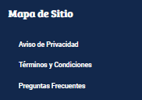
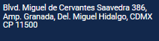
INICIO
INFORMACION
SERVICIOS
EXIHIBICIONES
CONTACTO

